Slide 1
Моделирование акробатических элементов, основанных на изменении момента инерции
Выполнила студентка гр.540103/00101
Михайлова А.О.
Научный руководитель – Иванова Е.А.

Slide 2
Исследования движений тел с переменным тензором инерции
К построению математической модели раскрытия паруса космического аппарата (В.М.Чуркин, Т.Ю.Чуркина )
К задаче об оптимальной стабилизации углового движения малого космического аппарата при развёртывании орбитальной тросовой системы (Ю.М.Заболотнов, А.А.Лобанков)
Вращение упругого шара вокруг центра масс в гравитационном поле двух притягивающих центров (Е.Ю.Баранов, В.Г.Вильке)
К задаче о свободных угловых движения деформируемого твёрдого тела, близкого по форме к шару (В.В.Новиков, Л.Н.Февральских)
Об одноосной и трёхосной ориентации соосных тел переменной структуры (О.А.Мысина)

Slide 3
Цели и задачи
Составление дифференциальных уравнений движения.
Численное решение полученных уравнений.
Изучение влияния параметров моделей на решения.

Slide 4
Прыжок в воду с вышки. Сальто вперёд

Slide 5
Постановка задачи
Задача – построить модель прыжка в воду с вышки.
Туловище, ноги и руки спортсмена моделируются круговыми цилиндрами, а голова – шаром.
Каждая часть тела рассматривается как твёрдое тело.
Сопротивление воздуха пренебрежимо мало

Slide 6
Построение модели

Slide 7
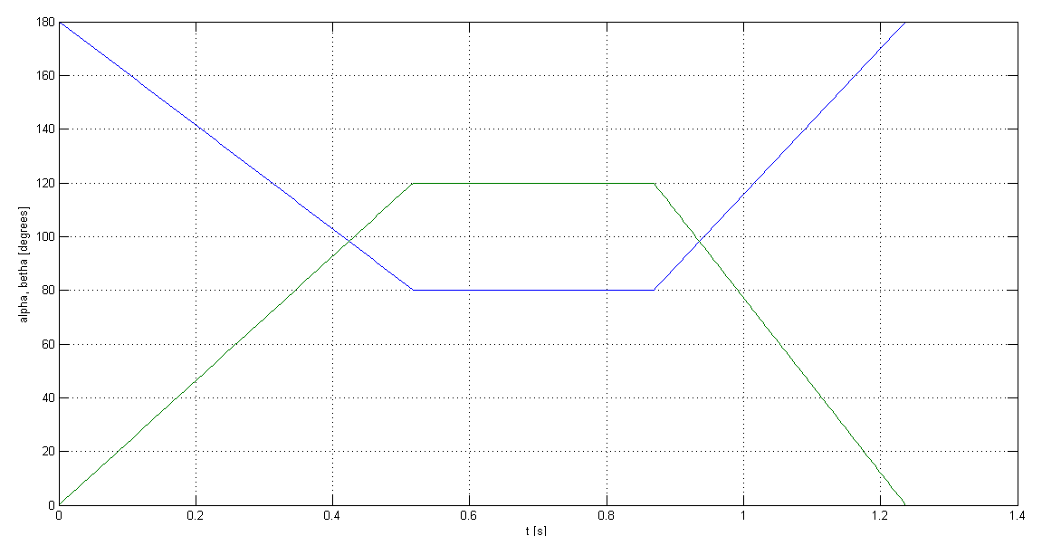
Зависимость углов альфа и бета от времени
α
β

Slide 8
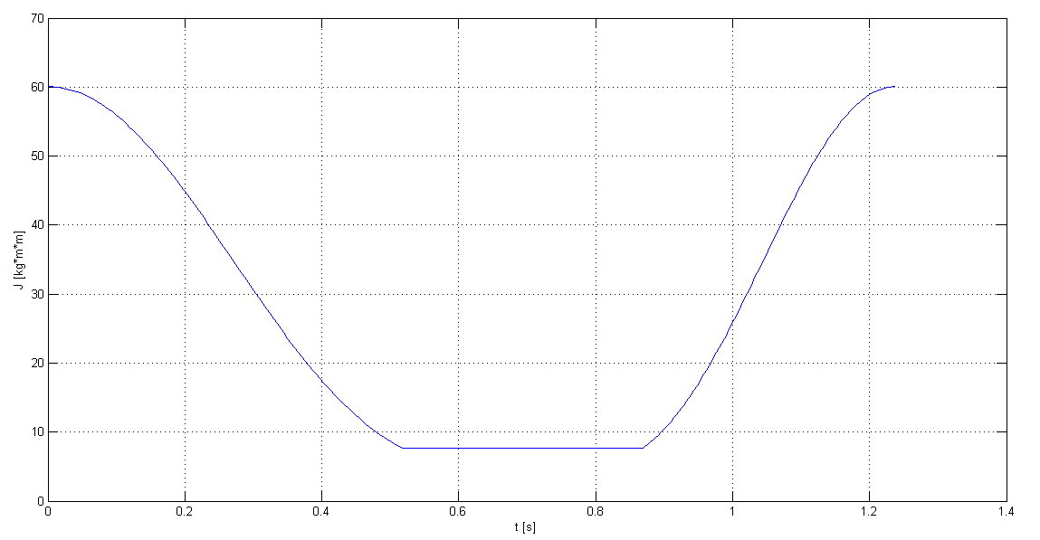
Изменение момента инерции во времени

Slide 9
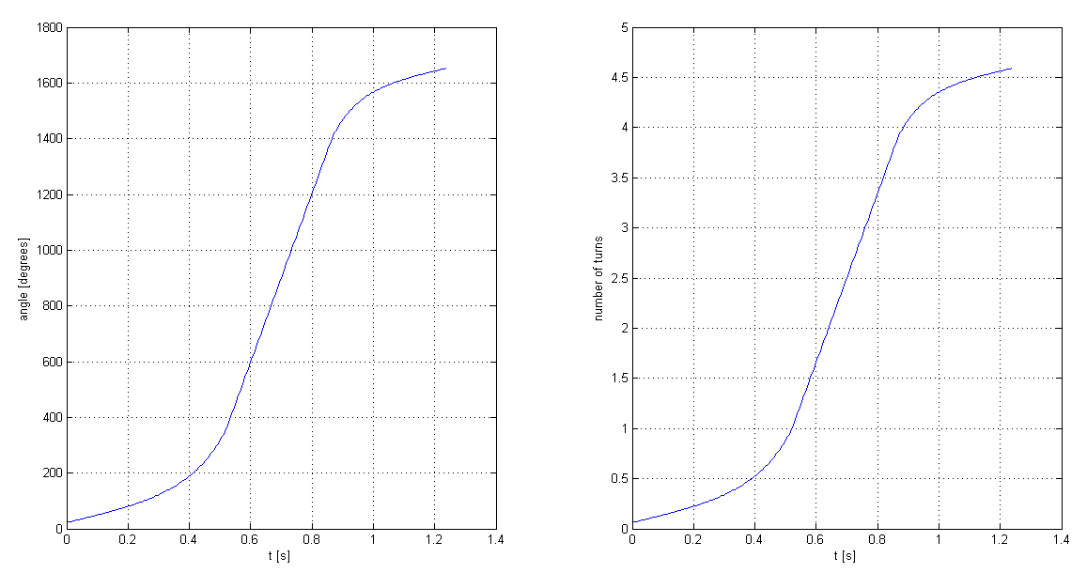
Результаты расчётов
Угол поворота (в градусах)
Число оборотов

Slide 10
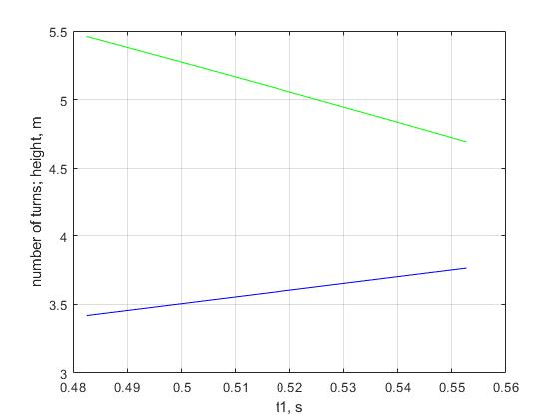
Влияние времени группировки
Высота центра масс над водой к моменту выхода из группировки
Число оборотов

Slide 11
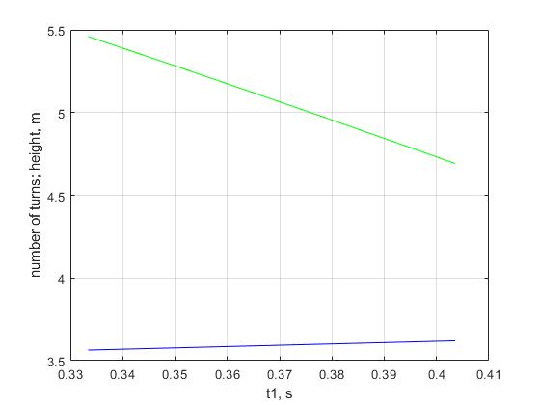
Влияние времени выхода группировки
Число оборотов
Высота центра масс над водой к моменту выхода из группировки

Slide 12
Чувствительность к начальным условиям

Slide 13
Прыжок в воду с вышки. Винтовой прыжок

Slide 14
Постановка задачи

Slide 15
Построение модели

Slide 16
Основные соотношения

Slide 17
Основные соотношения

Slide 18
Вычисление тензора инерции

Slide 19
Численное решение

Slide 20
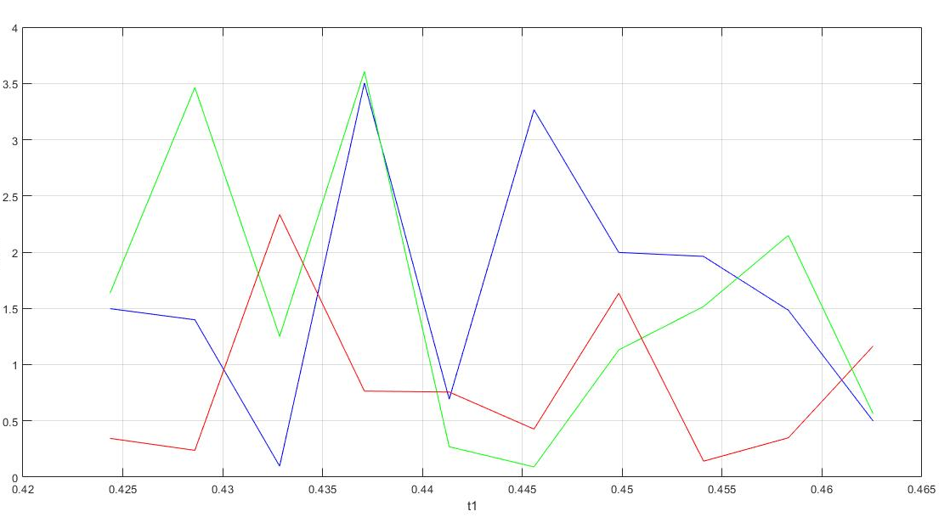
Влияние времени группировки на число оборотов
Вокруг оси j
Вокруг оси k
Высота центра масс над водой к моменту выхода из группировки
Вокруг оси i
Число оборотов

Slide 21
Влияние времени выхода группировки на число оборотов

Slide 22
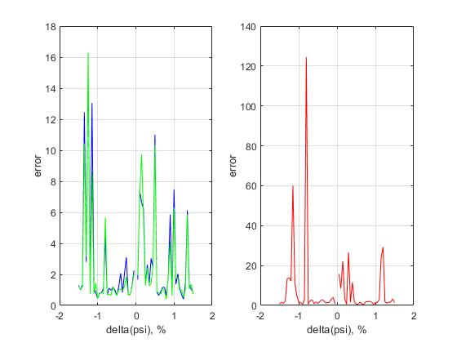
Чувствительность решения к начальной скорости (1)

Slide 23
Чувствительность решения к начальной скорости (2)

Slide 24
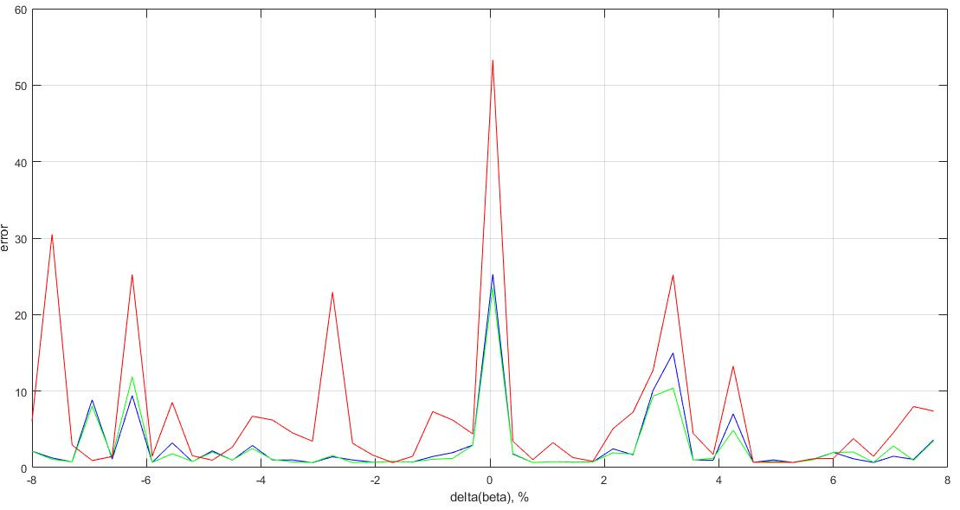
Чувствительность решения к начальной скорости (3)

Slide 25
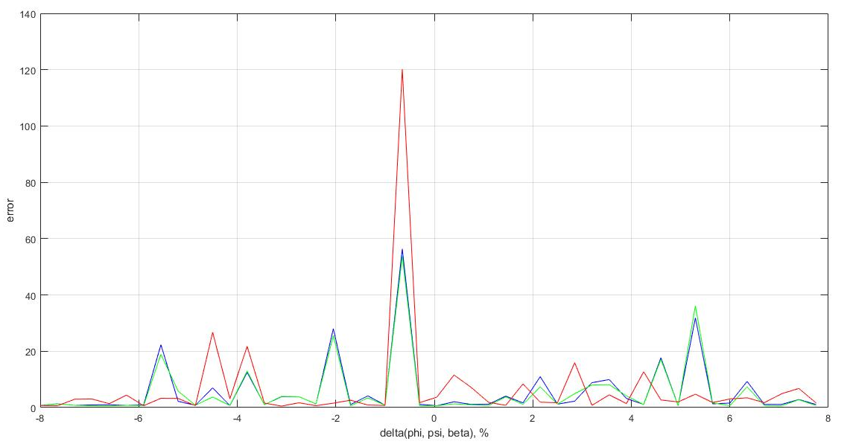
Чувствительность к синхронному изменению всех скоростей

Slide 26
Спот-поворот (танцевальный элемент)

Slide 27
Основные уравнения и соотношения

Slide 28
Основные уравнения и соотношения

Slide 29
Модель как система твёрдых тел. Тензор инерции

Slide 30
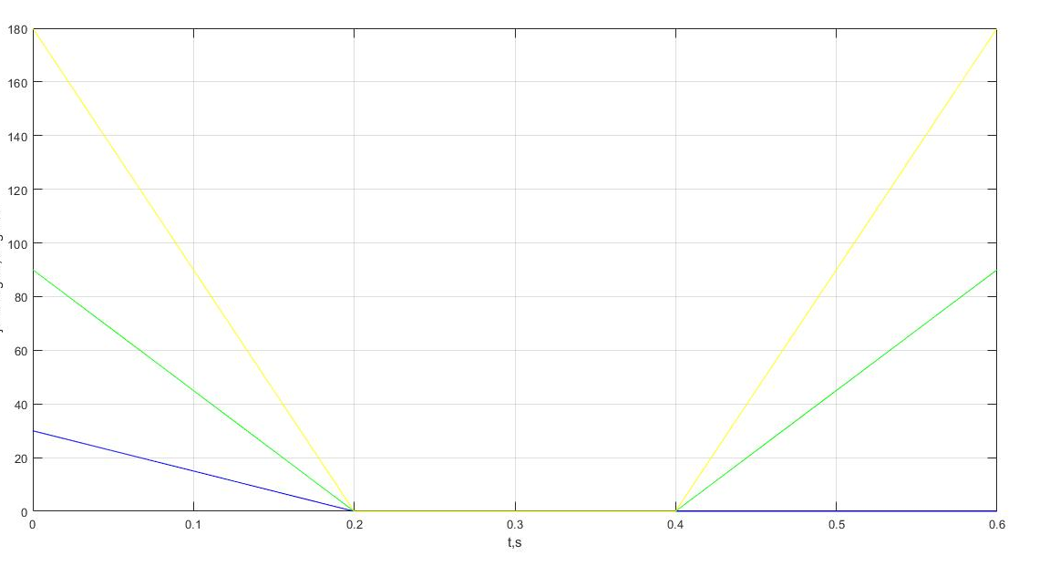
Изменение углов в суставах
В локтевых суставах
В плечевых суставах
Между ногами

Slide 31
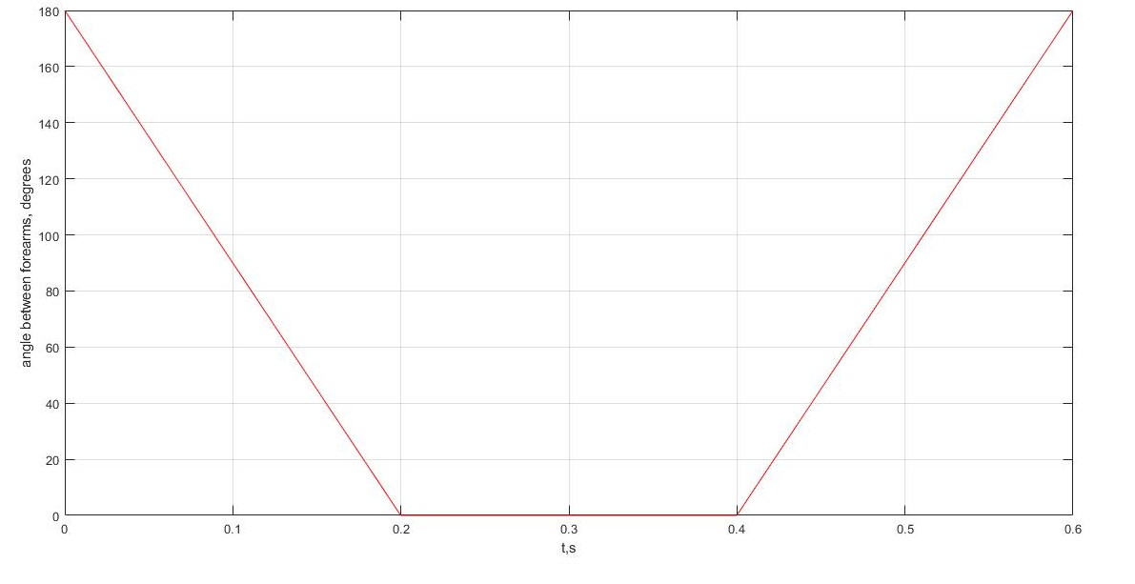
Изменение угла между руками

Slide 32
Изменение компонент тензора инерции
J11
J23
J22
J12
J33
J13

Slide 33
Численное решение
Зависимость углов поворота от времени

Slide 34
Исследование модели

Slide 35
Влияние t1

Slide 36
Влияние t2

Slide 37
Влияние ∆t

Slide 38
Влияние начальной угловой скорости (1)

Slide 39
Влияние начальной угловой скорости (2)

Slide 40
Влияние начальной угловой скорости (3)

Slide 41
Влияние коэффициента трения (1)

Slide 42
Влияние коэффициента трения (2)

Slide 43
Влияние коэффициента трения (3)

Slide 44
Чувствительность к начальному условию

Slide 45
Итоги
Построены модели прыжков в воду с вышки двух видов: с выполнением сальто вперёд и с выполнением винтового оборота – и танцевального вращательного элемента.
Получены численные решения уравнений моделей.
Исследовано влияние параметров моделей на качество исполнения данных элементов.

Slide 46
Спасибо за внимание!

